Slide 3





Miguel Tabera
SharePoint Lead at Plain Concepts
Microsoft MVP | SharePoint Server
http://www.sinsharepointnohayparaiso.com
http://blogs.plainconcepts.com/rokyouroffice
@migueltabera

Slide 4
Workshop Productividad Gestión de procesos corporativos

Slide 5

Necesidades en una empresa
Todas las empresas cuentan con multitud de procesos.
En muchos casos, procesos realizados por interacción humana o por papel.
Estos procesos forman parte del día a día en las empresas
Ejemplos: petición de vacaciones, pago de dietas, solicitud de material, procesos de calidad, elaboración y aprobación de documentos…
Usando un motor de flujos de trabajo se podrá modelar estos procesos y eso nos permitirá ahorrar tiempo y costes.

Slide 6












Interacción humana
2
Comunicación de apertura de expediente
Los usuarios interactúan con el flujo de trabajo, igual que en la vida real.
Los usuarios pueden tardar días o incluso semanas en tomar decisiones.
SharePoint proporciona una interfaz para la interacción humana.
Call center
Contacto y comprobación
de cliente válido
1
3
Comunicación a la
Dirección Médica
Llamada al Call Center
4
15
Asignación del
control de calidad
Paciente /
Contacto
9
5
Control de calidad
Asignación del
expediente
Estudio del caso
Envío del expediente
a Boston
6
MDCs/Equipo Boston
8
7
Estudio del caso y
recogida de
documentación
10
Traspaso del expediente
al especialista
12
13
Comunicación resultado
Comunicación resultado
14
Comunicación resultado
Especialista
Best Doctors
11
Valoración diagnóstico y tratamiento

Slide 7
SharePoint al rescate
SharePoint proporciona herramientas para:
Diseñar flujos de trabajo secuenciales
Motor de workflow clásico (2010)
Motor de Workflow Manager (2013)
Diseñar flujos de trabajo de máquina de estados
Motor de Workflow Manager (2013)
Crear listas y personalizar formularios para solicitar y almacenar los datos
Microsoft Office InfoPath 2013
Futuros sustitutos de InfoPath
Secuencial
Máquina de estados

Slide 8

Formularios en SharePoint

Slide 9

InfoPath: un futuro algo dudoso
Actual herramienta de diseño de formularios para SharePoint
En marzo de 2014 se anunció el final de InfoPath
No habrá InfoPath 2016
Se mantiene el soporte hasta 2023 para los formularios ya existentes
Para formularios en InfoPath cliente y formularios en SharePoint 2010/2013
En 2014 se anunció el sustituto de InfoPath: FoSL
En 2015 se canceló del roadmap al sustituto de InfoPath
En 2015 se anunció que InfoPath sería soportado en SharePoint 2016
Hasta que llegue un nuevo sustituto
Aún así, no existirá InfoPath 2016

Slide 10


Breve historia de InfoPath 1
XDocs
Versión temprana de InfoPath.
Herramienta diseñada por Microsoft
Para crear y visualizar documentos XML con una interfaz amigable. También permitía conectar a servicios web a través de MSXML y SOAP
XDocs
< 2003

Slide 11


Breve historia de InfoPath 2
InfoPath 2003
Primera versión destinada al público. Incluida en Office 2003. Se adapta XDocs y se transforma en una herramienta de diseño de plantillas de formularios con una estructura XML. Se permite rellenar offline y posteriormente subir a un servidor.
2003
XDocs
< 2003

Slide 12


Breve historia de InfoPath 3
InfoPath 2007
Su principal novedad es la integración 100% con SharePoint, permitiendo rellenar formularios en web y guardar en librerías SharePoint gracias a los servicios Form Server para SharePoint.
2006
2003
XDocs
< 2003

Slide 13



Breve historia de InfoPath 4
InfoPath 2010
Se adapta la interfaz de SharePoint para utilizar InfoPath en cualquier lugar. Formularios de listas, de páginas, de edición…
Se separa en dos productos: InfoPath Designer para diseño e InfoPath Editor para rellenar formularios.
2009
2006
2003
XDocs
< 2003

Slide 14


Breve historia de InfoPath 5
InfoPath 2013
InfoPath 2013
Ningún cambio, no se evoluciona y pasa a considerarse legacy.
2012
2009
2006
2003
XDocs
< 2003

Slide 15

Breve historia de InfoPath 6
InfoPath 2013
2014
Febrero 2014
Microsoft anuncia que InfoPath queda descontinuado con soporte hasta 2023.
Marzo 2014
En la SharePoint Conference de Las Vegas se anuncia que InfoPath será sustituido por cuatro nuevas herramientas, siendo la principal FoSL.
2012
2009
2006
2003
XDocs
< 2003

Slide 16
Posibles sustitutos de InfoPath
Diseño de formularios

Slide 17
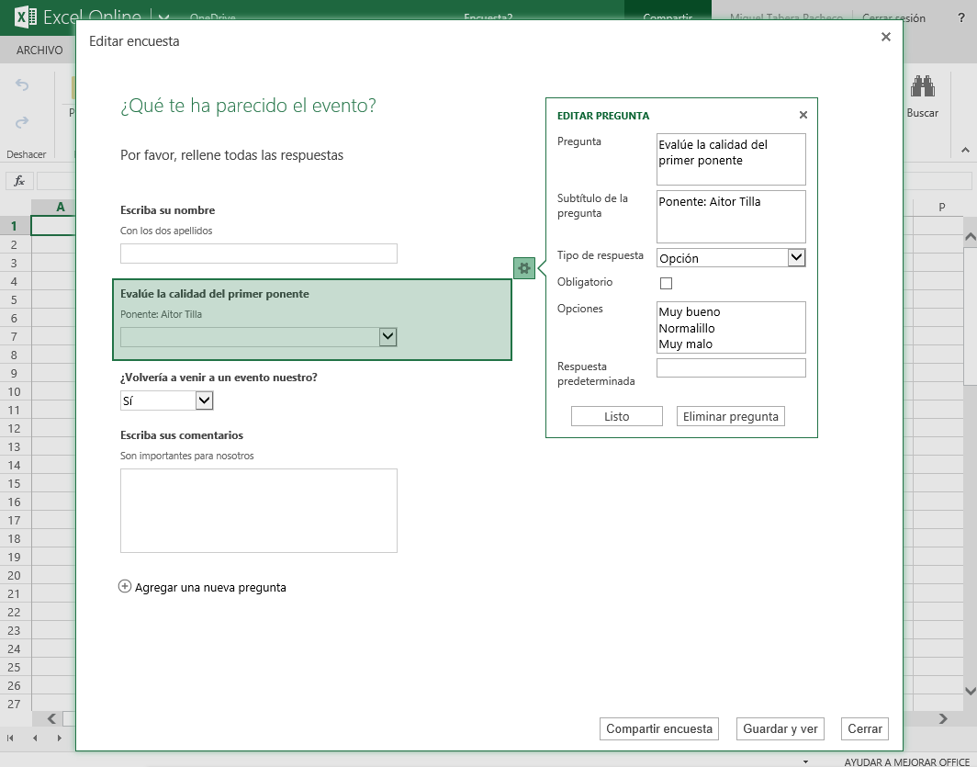
Encuestas de Excel
Ya funcionan en OneDrive y en OneDrive for Business
Para diseñar pequeños formularios con preguntas, puntuaciones, comentarios…
Los datos quedan almacenados en la hoja Excel
Ideal para hacer encuestas y formularios muy sencillos

Slide 18
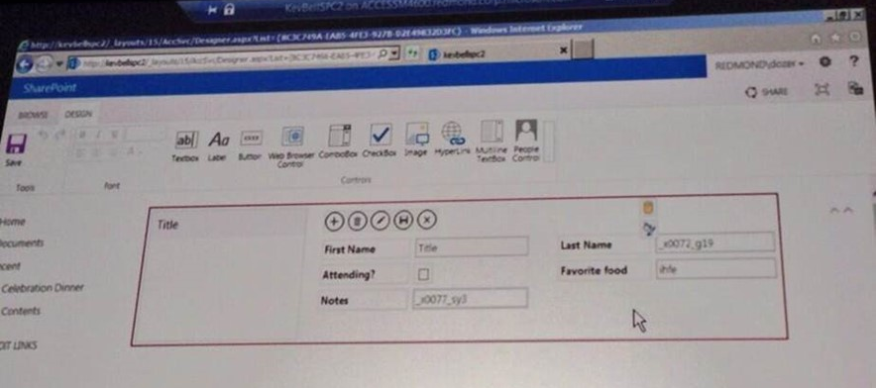
Formularios de lista
Nombre clave: FoSL (Forms on SharePoint Lists)
Pronunciado “Fossil”
Diseñador de formularios para listas en el navegador, integrado en la interfaz de SharePoint
La intención es ir mejorando y ampliando con el tiempo, para conseguir todas las características que tenía InfoPath
Aunque parece ser que se ha eliminado del roadmap de Office 365
No está claro si llegará en SharePoint 2016

Slide 19
Formularios con contenido estructurado
Será el reemplazo a los formularios estructurados de InfoPath
Formularios avanzados con mucho contenido cuyos resultados se desean guardar en forma de documento en una biblioteca
Se diseñarán con Word

Slide 20
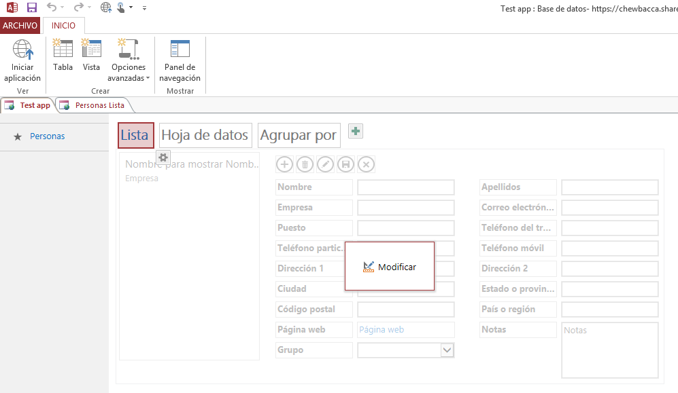
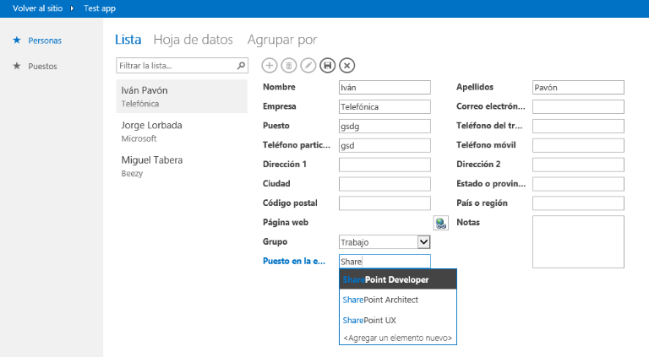
App Forms
Creación de formularios, tablas y lógica en Access y empaquetado en una app de SharePoint
Para formularios avanzados, con mucha lógica, tablas relacionadas, mucho diseño…
Y a se pueden desarrollar mediante Access

Slide 21
Ejemplo: creación de formularios de lista y estructurados

Slide 22

Flujos de trabajo

Slide 23



Opciones de diseño de flujos de trabajo
Motores
Motor clásico (SharePoint 2010)
Motor de Workflow Manager (SharePoint 2013)
Diseñadores
Flujos de trabajo OOB
Microsoft SharePoint Designer
Microsoft Visual Studio
Empaquetado
Solución sandbox WSP
App de SharePoint 2013

Slide 24
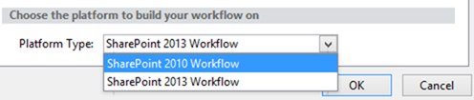
Motor clásico
Motor clásico de flujos de trabajo de SharePoint
Basado en Workflow Foundation
Motor dentro de la granja SharePoint
Difícil escalabilidad
Problemas con flujos detenidos → dependencia de timer job
Sólo flujos de trabajo secuenciales
Soportado en SharePoint 2007, 2010 y 2013
Soporte gráfico con Visio
Extensible mediante acciones personalizadas
Mucha variedad en Codeplex.

Slide 25
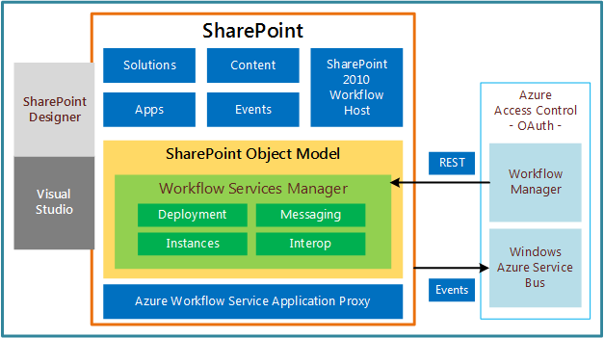
Motor de Workflow Manager
Nuevo motor de flujos de trabajo
Independiente de la granja de SharePoint
Escalabilidad más sencilla
Instalación complicada
Flujos secuenciales y máquinas de estados
Soportado sólo en SharePoint 2013
Basado en Workflow Foundation y .NET Framework 4.5
Más acciones y posibilidades
Más información:
https://technet.microsoft.com/en-us/library/jj227177.aspx

Slide 26
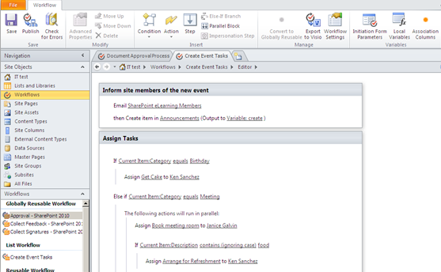
SharePoint Designer
Diseñador visual, orientado a usuario
Integración gráfica con Visio
Diseño legible, ordenado y agrupado. Estilo pseudo código.
Control del arranque del flujo de trabajo
Asociaciones a listas, tipos de contenido y sitio
Extensible con acciones personalizadas

Slide 27
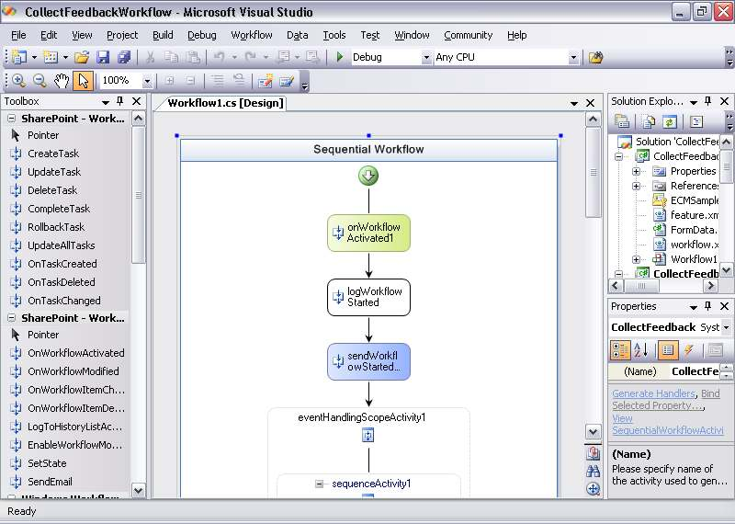
Visual Studio
Control total del flujo de trabajo
Sólo para desarrolladores
Extensión por código
Empaquetado en solución de granja o en app

Slide 28
Ejemplo: creación de un flujo de trabajo

Slide 29

Hands on Lab

Slide 30
Miguel Tabera
SharePoint Lead at Plain Concepts
Microsoft MVP | SharePoint Server
http://www.sinsharepointnohayparaiso.com
http://blogs.plainconcepts.com/rokyouroffice
@migueltabera

